Slide 1
软件工程原理与实践 ――My_PCLogo 项目报告

Slide 2
小组成员
窦嘉伟 518021911160
付玉晗 111111111111
徐珺涵
敖宇晨

Slide 3
01
产品概述
02
报告内容
架构设计与技术创新
CONTENTS
03
软件测试
04
项目总结
Notes:
报告分为四个部分，首相阐述一下project2的简要信息，然后分析本次项目的代码组成，接着简述我们的参数调整思路和结果，最后我们会对本次项目进行总结反思

Slide 4
产品概述
PART 01

Slide 5

My_PCLogo
LOGO语言是一种过程性语言，是在1967年由美国麻省理工学院（MIT）佩帕特（Seymour Papert）教授指导下的一个研究小组在LISP语言基础上，专门为儿童研制开发的编程语言。Logo语言虽然结构简单、却有丰富的表达方式，体现了现代计算机科学许多最新概念。
传统LOGO语言的设计理念是编程教学，本项目基于传统LOGO语言衍生出更多“生动”玩法，旨在为青少年和编程初学者提供更出色的界面、更有创意的内容。
Notes:
讲述chatbot背景

Slide 6
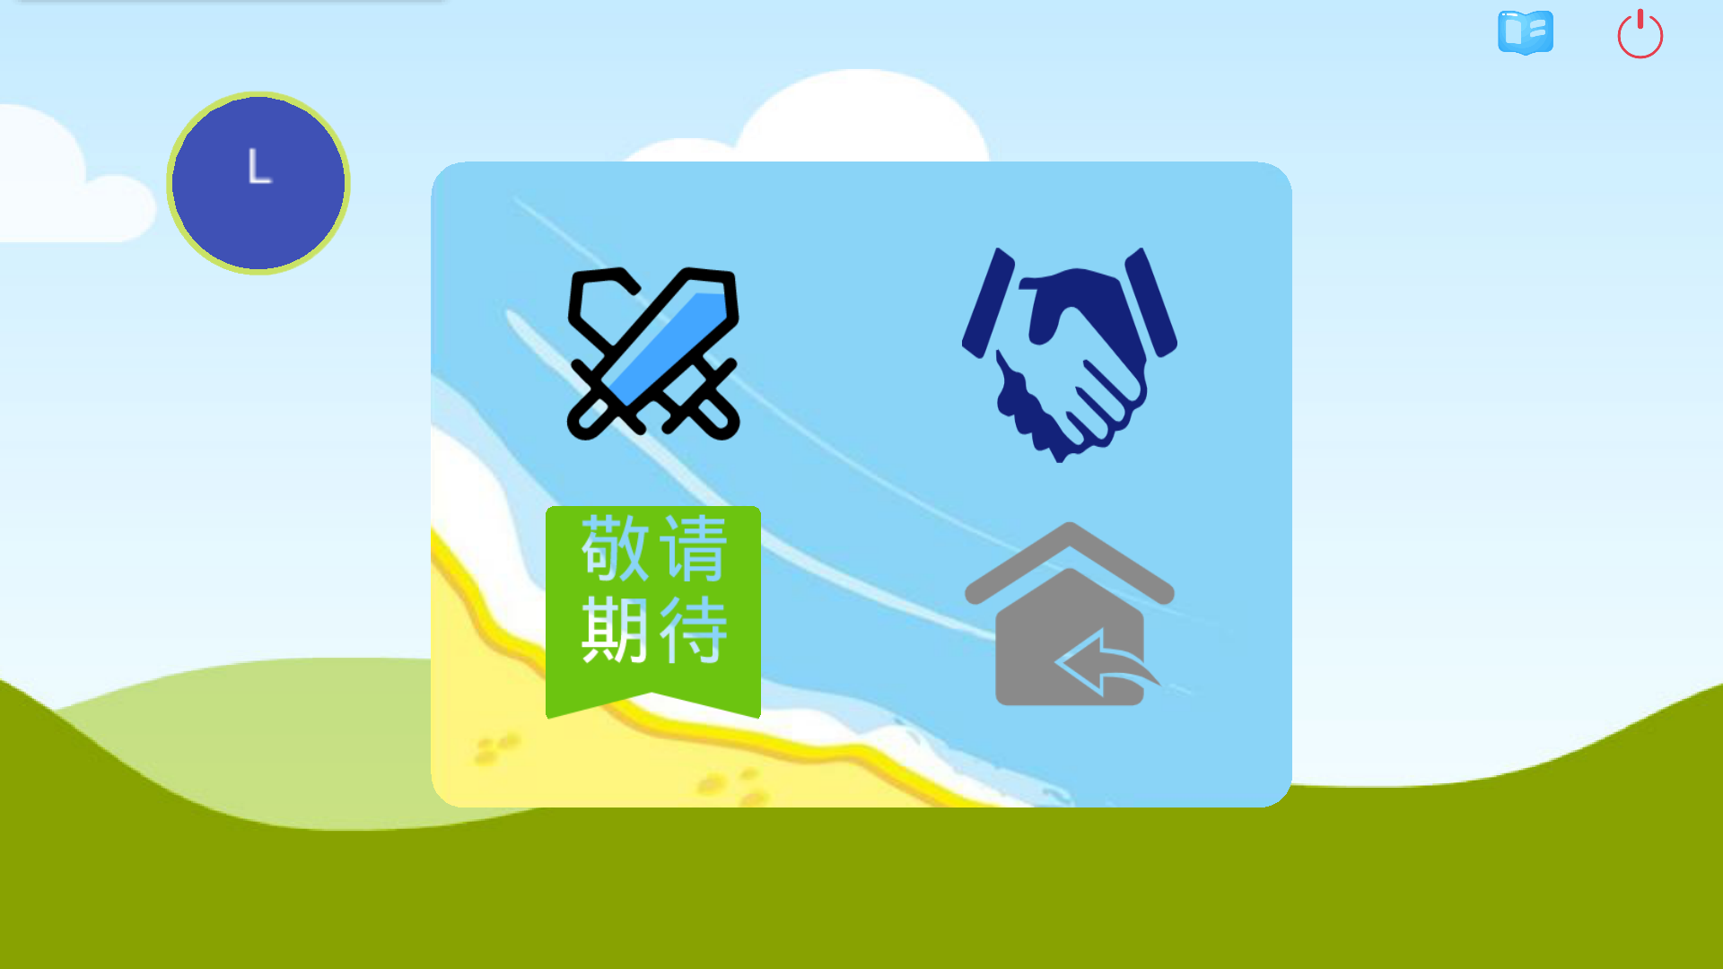
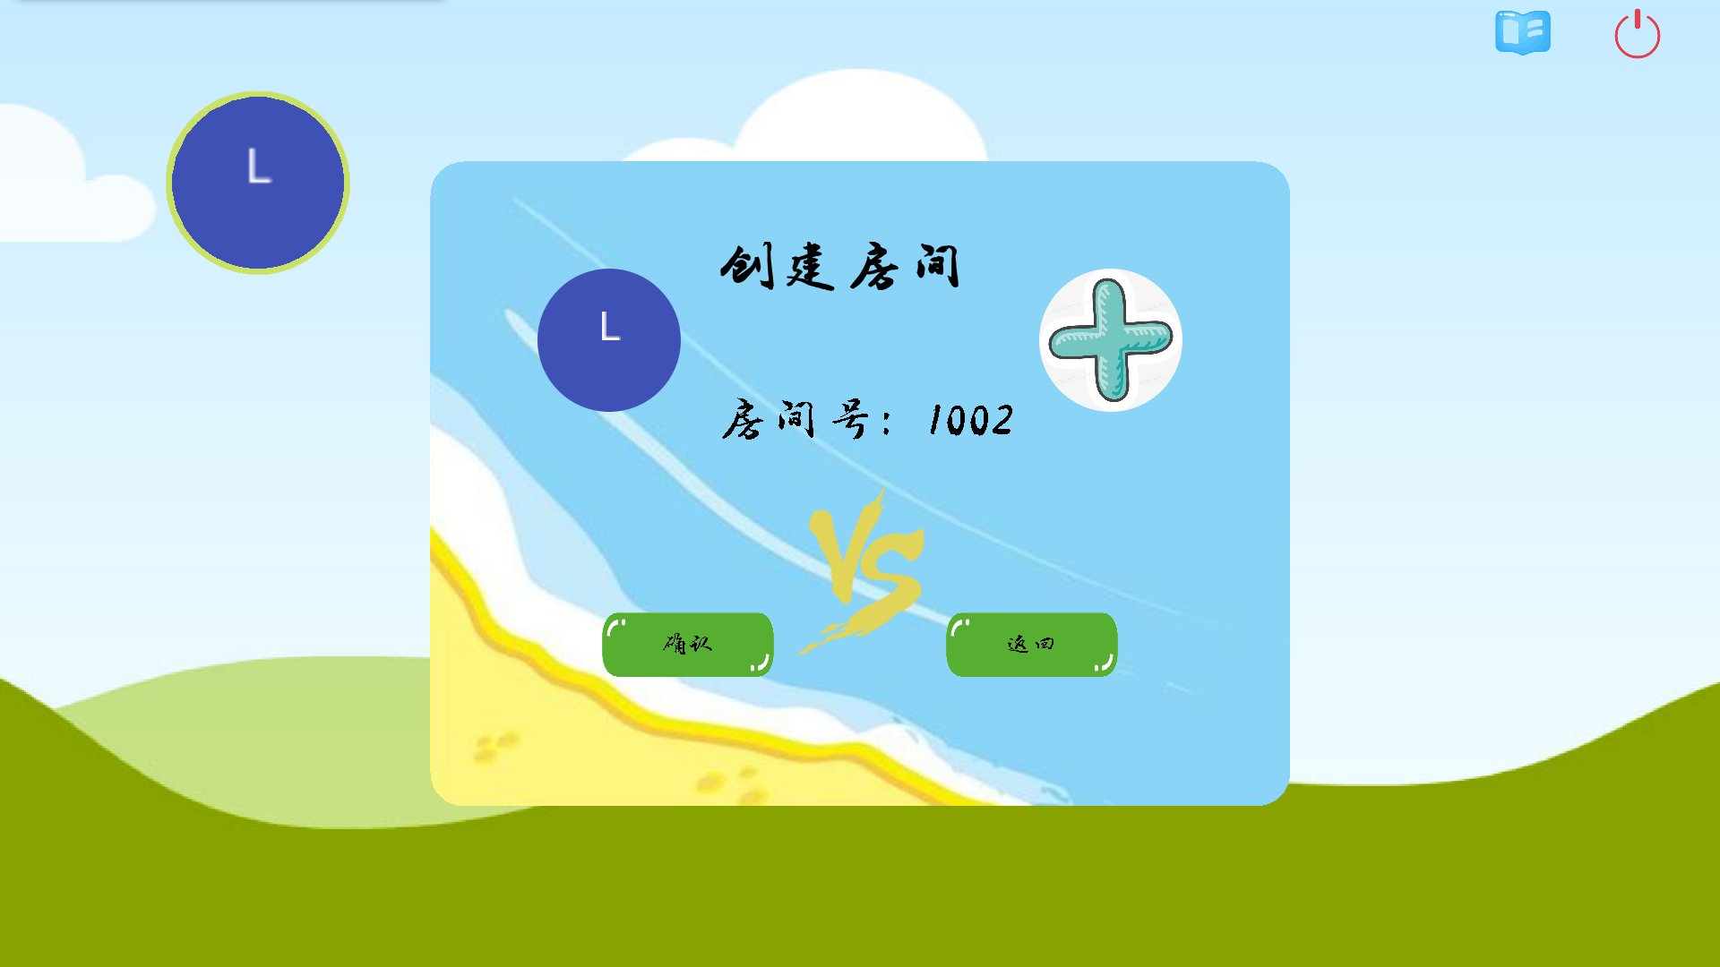
简约生动的画面
立足于青少年和编程初学者视角，本项目设计界面是重在趣味性和易操作性，不至使人感到疲劳乏味。
生动的界面更能吸引人的注意力！

Slide 7
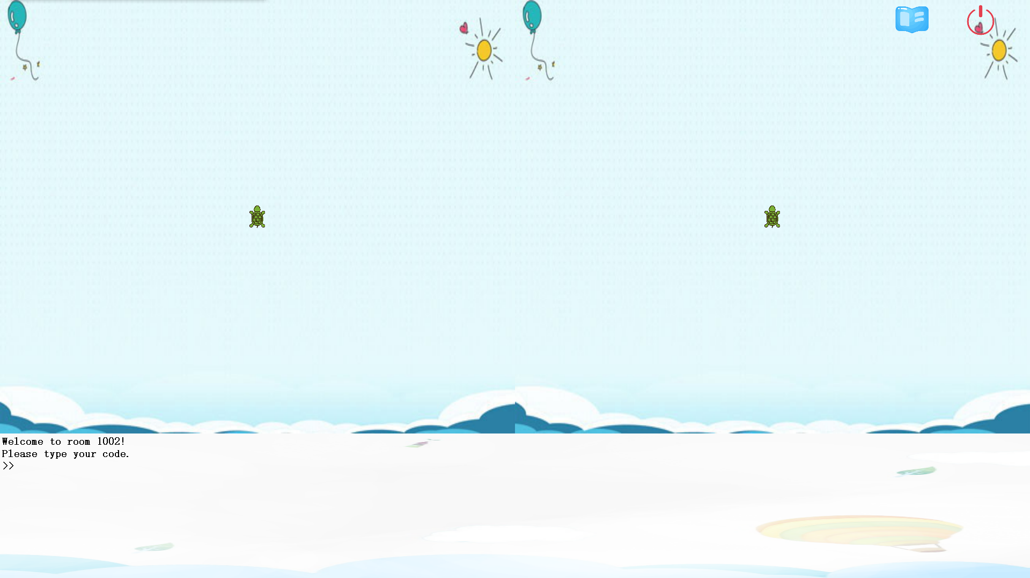
多样的玩法
传统LOGO语言大多只能支持单机游戏，My_PCLogo在此基础上开发了双人对战以及双人协作模式，允许两个玩家进行互动。
此外，即使你不便登陆，也能体验单人命令行指令画图，并且你可以将命令写入文件，来一次性执行所有命令。你还可以使用debug模式分步执行你的命令文件，这么做非常有趣。

Slide 8

命令文件模式

Slide 9
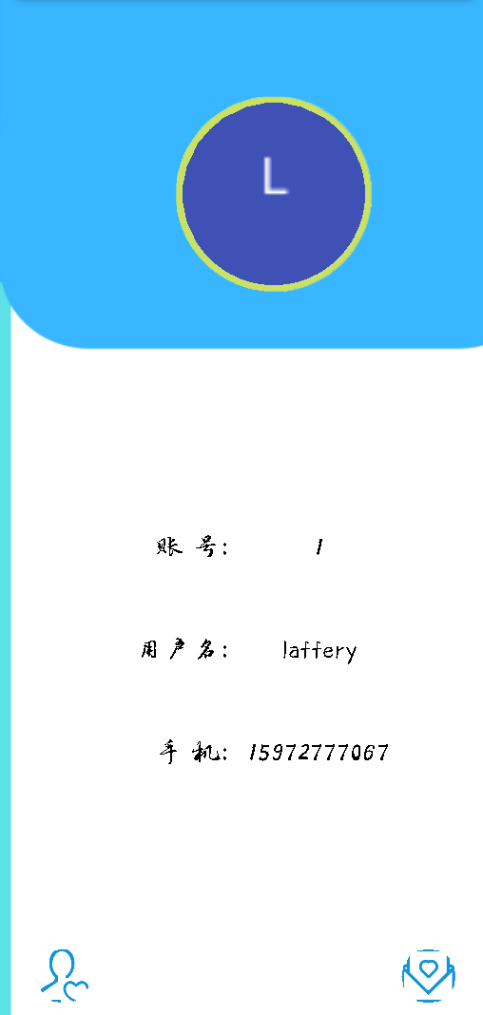
个人信息
My_PCLogo允许你用有自己的账号（这对于联机游戏并不稀奇）。
你可以通过用户名密码以及电话号码注册自己的账号，除了密码之外，他们都不可以重复。登陆成功后，你将基于用户名获得你的专属头像！

Slide 10
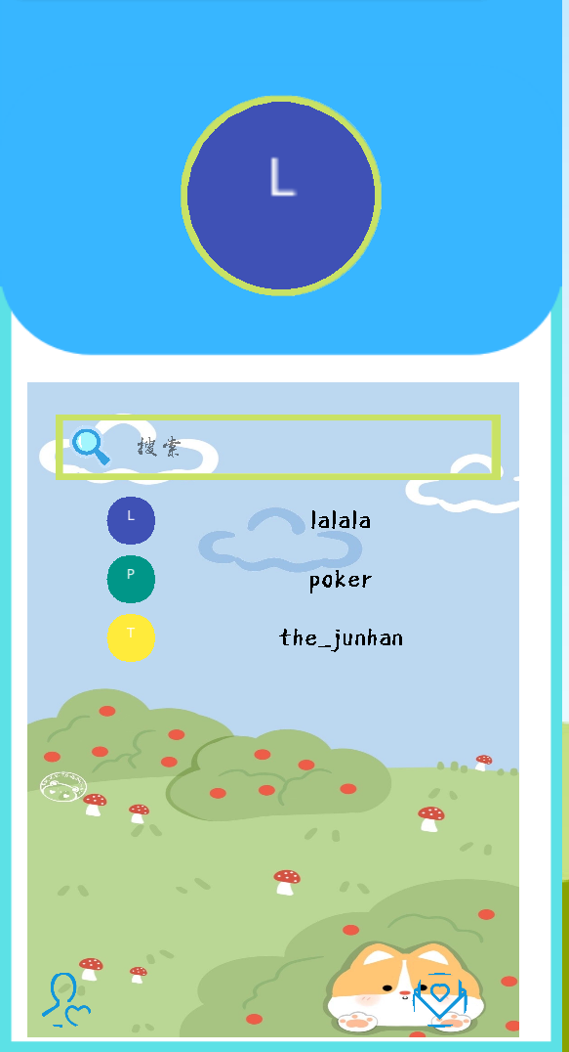
好友
添加好友！这讲是你认识很多大神。
通过搜索框可以搜索其他玩家，点击添加好友，你还可以向他发送好友请求，对方上线后即可接受请求成为好友。在好友列表，你还可以查看自己的好友。

Slide 11
架构设计和技术创新
PART 02

Slide 12
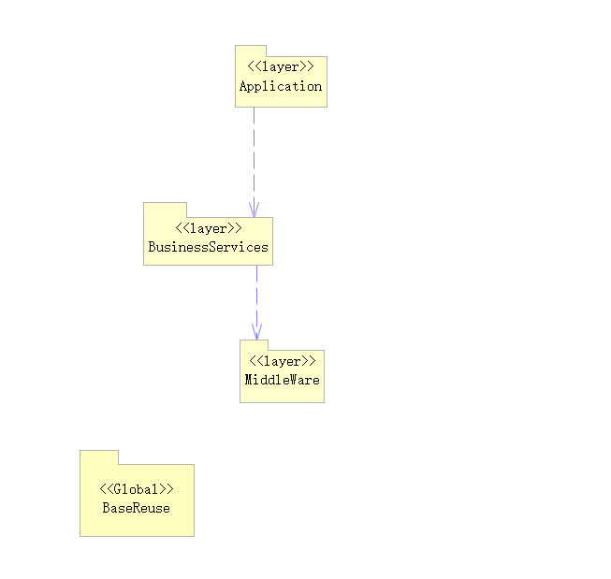
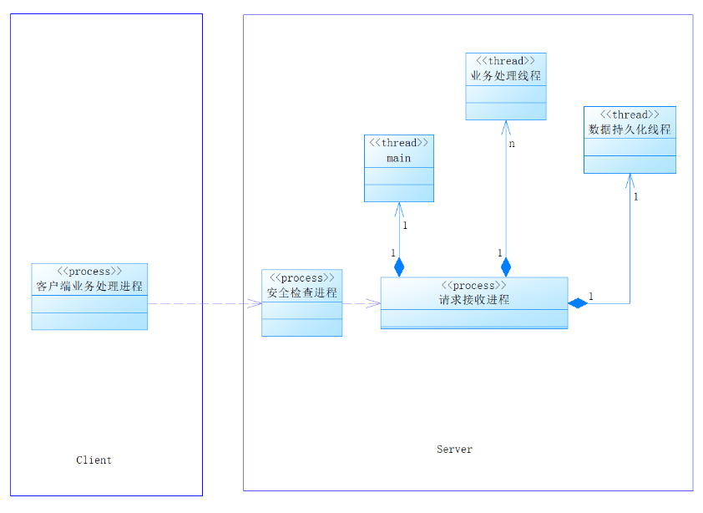
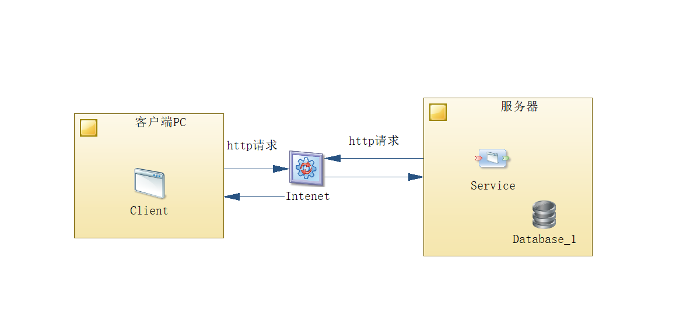
软件架构
3Tiers架构风格，由三个主要层次组成：应用层、业务服务层、中间层。
逻辑视图
进程视图
物理视图

Slide 13
技术设计 -好友

Slide 14
功能展示 -查看好友列表、添加好友、接受好友申请

Slide 15
技术设计 -匹配

Slide 16
功能展示 -创建房间、加入房间、进入对战界面

Slide 17
软件测试
PART 03

Slide 18
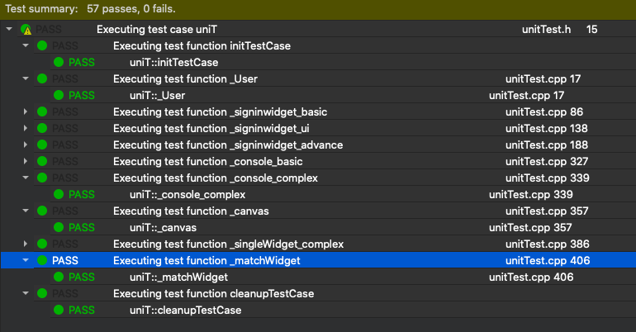

单元测试 -前端
前端采用Qt内置QTestlib测试框架，其特点是轻量、线程安全的自动化测试框架。
测试包括57个测试函数，测试了所有界面的组件响应和大部分函数功能。
单元测试对一部分指令的模拟

Slide 19
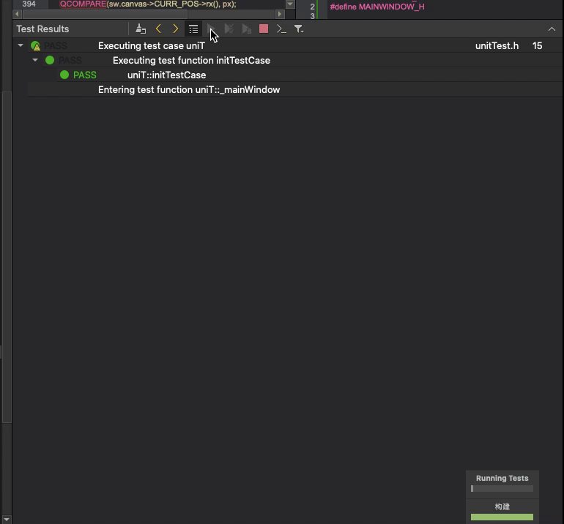
单元测试 -前端

Slide 20
单元测试 -后端

Slide 21
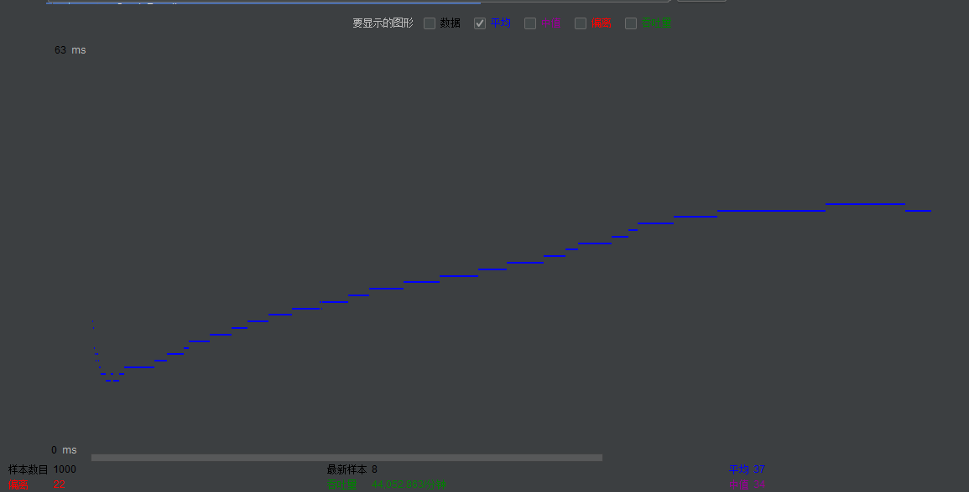
性能测试 --创建房间

Slide 22
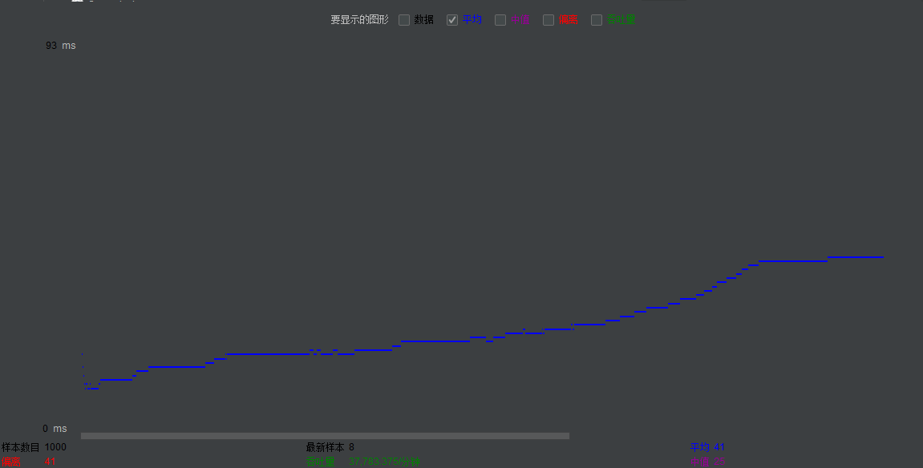
性能测试 --匹配

Slide 23
压力测试 --登陆注册
项目目标：100并发量响应时间不超过3s

Slide 24
压力测试 --创建房间、随机匹配
项目目标：100并发量响应时间不超过3s

Slide 25
易用性测试 --目标用户群体使用体验测试
由目标用户群体代表进行软件使用体验，目的是获得更高的用户满意度。
在本项目中，我们使用了简洁的界面风格，用户不需要额外的学习就可以轻松使用软件。此外，我们还提供了详细的帮助文档。

Slide 26
可靠性测试 --高系统可靠性
测试方法：在云服务器上试运行后端程序14天，正常时间占达到14*24*99.99%。
由于项目时间紧张，测试未能完成，这成为本项目一大遗憾。

Slide 27
兼容性测试 --兼容Windows主流版本
测试方法：利用Qt生成绿色版软件包，可在各Windows平台运行。

Slide 28
项目总结
PART 04

Slide 29
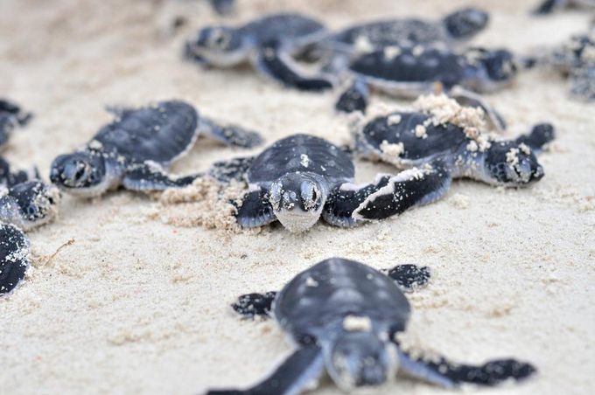
My_PCLogo --项目总结
My_PCLogo是我们小组第一次系统完成的项目，从文档编写到软件架构再到开发、测试，经历了许多困难。幸运的是，我们小组成员能过通过学习与讨论一一解决，顺利完成迭代计划，这其中离不开老师和助教的悉心指导以及组员之间的互相合作。
My_PCLogo仅仅是一个教学项目，仍然算不上一个成熟的软件，但是这并不是结束。My_PCLogo为我们以后的项目开发积累了丰富的经验。

Slide 30
My_PCLogo --项目总结
在My_PCLogo项目以及软件工程原理与实践课程中，我们掌握了以下软件开发的方法：
要明确的软件迭代计划并严格执行
要有详细的规约、文档供开发参考
要合理地安排开发进度和小组分工
开发与测试相辅相成并且不可分离
要即使进行迭代评估以便扬长补短

Slide 31
My_PCLogo --项目总结
在My_PCLogo项目开发中，我们仍然存在许多问题，这些都是要在以后的开发中注意与改进的：
缺少详细的沟通交流，代码开发存在重复
开发与测试没有很好并行，可靠性测试未及时进行
项目文档的更新不够及时
组员间的分工不完全合理

Slide 32
My_PCLogo --小组分工
敖宇晨 前端开发：命令行模式、文件模式、好友功能完善、匹配模式
系统测试：兼容性测试、部署测试
后端部署：后端部署
窦嘉伟 前端开发：UI、好友列表、头像
前端测试：单元测试
系统测试：性能测试、压力测试
徐珺涵 后端开发：后端框架设计及整体开发、数据库设计、log设计
后端测试：后端单元测试
付玉晗 文档整理：文档编写整理、git管理
前端开发：UI
莫兰 界面设计：UI设计

Slide 33
My_PCLogo --小组贡献度
敖宇晨 23%
窦嘉伟 23%
徐珺涵 23%
付玉晗 21%
莫兰 10%

